Slide 2
2
Меняя каждый миг свой прихотливый,
Капризна как дитя и призрачна как дым,
Кипит повсюду жизнь в тревоге суетливой,
Великое смешав с ничтожным и смешным …
Семен Яковлевич Надсон

Slide 4
3
Жизнь есть способ
существования белковых тел …
Фридрих Энгельс

Slide 5
Органические вещества – белки, их строение и свойства.

Slide 6
Содержание белка в некоторых тканях (после обезвоживания органа):
Мышцы – 80%;
Почки – 72%;
Кожа – 63%;
Печень – 57%;
Мозг – 45%;
Жировая ткань, кости, зубы – 14 – 28%;
Семена растений – 10 – 15 %;
Стебли, корни, листья – 3% - 5%
Плоды – 1-2%

Slide 7
Биополимер,
макромолекула,
полипептид,
протеин,
протеид,
мономер.

Slide 8
Органические вещества:
Белки (C,O,N,H) – биополимеры (вещества, молекулы которых состоят из элементарных повторяющихся звеньев – мономеров);
мономером белка является аминокислота

Slide 10
Общая формула аминокислот
H R₁ O NH₂ – аминогруппа
N – C – C R – радикал
H H OH COOH – карбоксильная группа
Аминокислоты являются амфотерными соединениями
(в растворе они могут выступать как в роли кислот,
так и оснований)

Slide 11
Образование дипептида
При взаимодействии двух аминокислот
происходит реакция конденсации
и образуется пептидная связь

Slide 12
Образование трипептида
лейщил-цистеил-тирозин

Slide 13
Классификация белков по степени сложности
Протеины
простые
Состоят только из аминокислот
Протеиды
сложные
Состоят из аминокислот и небелкового компонента

Slide 14
Строение белковых молекул.
Первичная структура
Вторичная структура
Третичная структура
Четвертичная структура

Slide 15
Структуры белка:
1. Первичная структура: цепочка из аминокислот. От числа и последовательности аминокислот в цепи зависят свойства и функции белка (между аминокислотами – пептидная связь)
первичная

Slide 16
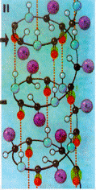
Вторичная структура: сворачивание цепи аминокислот в спираль (удерживается водородными связями)
вторичная

Slide 17
Третичная структура: сворачивание спирали в клубок (глобулу) (водородные, дисульфидные связи, гидрофобные взаимодействия)
третичная

Slide 18
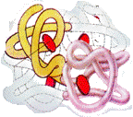
Четвертичная структура: характерна для сложных белков – объединение двух или более аминокислотных цепей друг с другом
четвертичная

Slide 19
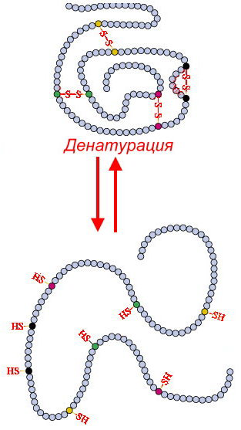
Денатурация – изменение природной структуры белка
Обратимая денатурация – изменение четвертичной, третичной, иногда вторичной структуры
Необратимая денатурация – изменение первичной структуры

Slide 20
Функции белка:
1. Строительная – белок входит в состав всех клеточных структур
2. Каталитическая (ферментативная) – ферменты – белки, ускоряющие химические процессы
3. Защитная – антитела
4. Энергетическая – при расщеплении 1 г. белка выделяется 17,6 кДж энергии
5. Сигнальная – при изменении условий белки, входящие в состав мембран, могут изменять свою третичную структуру
6. Сократительная (двигательная) – обеспечивают сокращения мышц
7. Транспортная – перенос кислорода

Slide 21
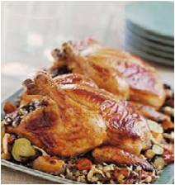
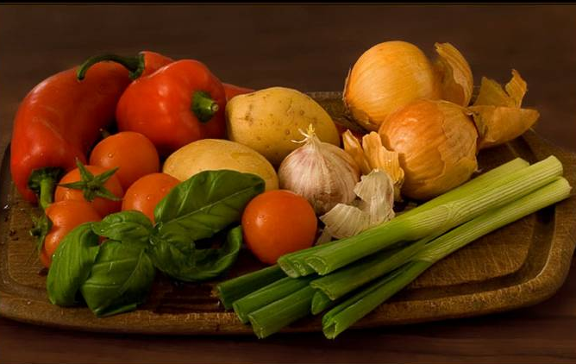
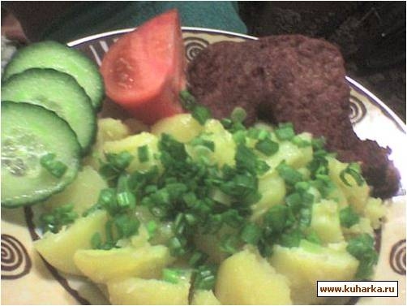
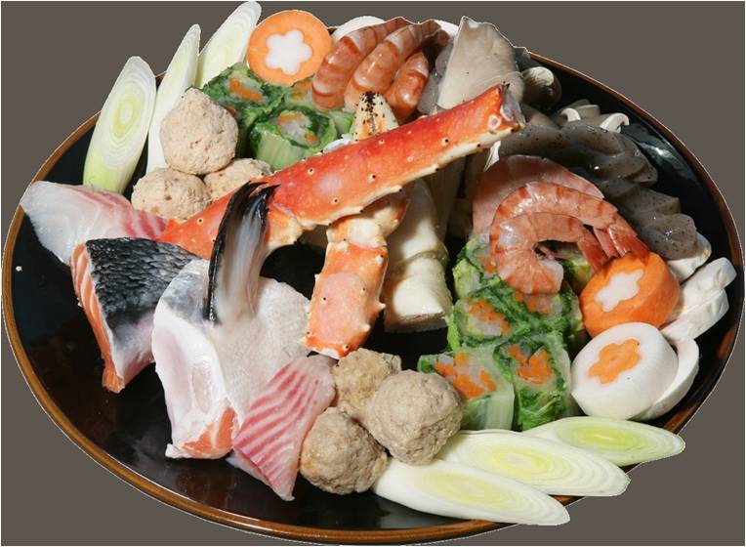
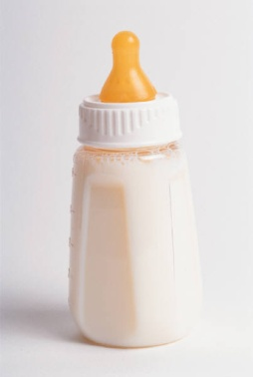
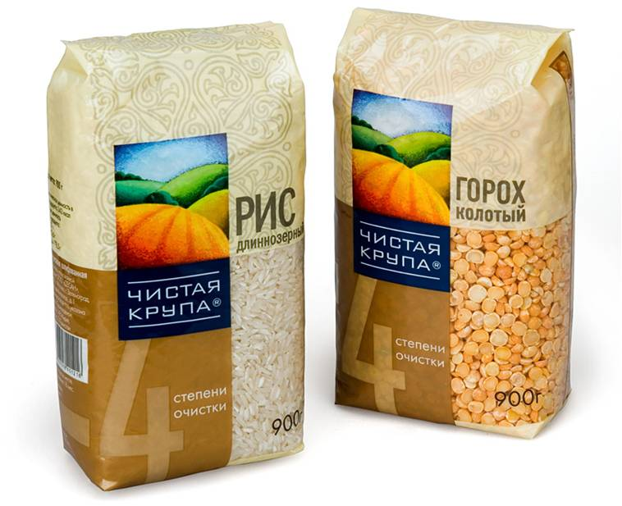
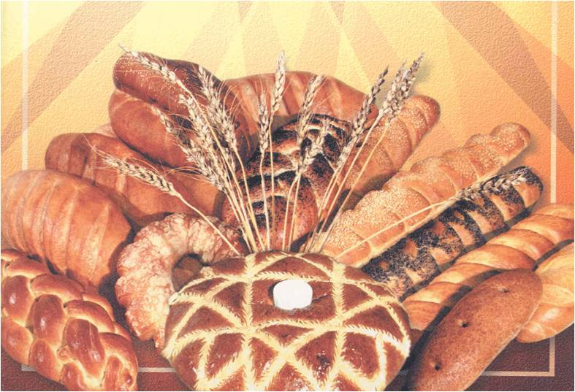
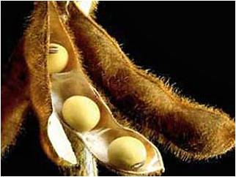
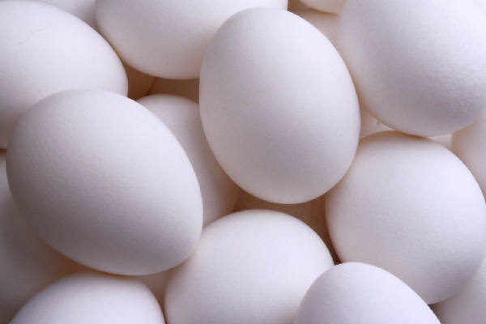
Белки- компонент пии человека.
Белки-
компоненты пищи человека.
93-95%
80%
96%
70%
62-86%
100%

Slide 22
Содержание белка в продуктах питания
Содержание белка в продуктах питания
Название продукта | Содержание белка | Название продукта | Содержание белка
Мясо | 18-22% | Горох | 26%
Сыр | 20-36% | Картофель | 1,5-2%
Рыба | 17-20% | Ржаной хлеб | 7,8%
Яйца | 13% | Яблоки | 0,3-0,4%
Молоко | 3,5% | Капуста | 1,6%
Рис | 8% | Морковь | 0,8-1%
пшено | 10% | Макароны | 9-13%
свекла | 1,6% | Гречневая крупа | 11%

Slide 23
Безбелковое питание грозит смертью

Slide 24
Примерный набор продуктов для учащихся 14-17 лет
продукт | девушки | юноши
Молоко, мл | 500 | 600
Творог, г | 50 | 60
Сметана, сливки, г | 15 | 20
Сыр, г | 15 | 20
Мясо, г | 200 | 220
Рыба, г | 60 | 70
Яйцо, шт | 1 | 1
Хлеб: ржаной, г пшеничный, г | 100 200 | 150 250
Крупа, макаронные изделия, г | 50 | 60
Сахар, кондитерские изделия, г | 80 | 100
Жиры: животные, г растительные, г | 30 15 | 40 20
Картофель, г | 250 | 300
Овощи | 320 | 350
фрукты | 150-500 | 150-500

Slide 25
3
Жизнь есть способ
существования белковых тел …
Фридрих Энгельс

Slide 26
– высокомолекулярные вещества, молекулы которых состоят из остатков аминокислот, соединенных пептидной связью.
белки

Slide 27
Выводы по уроку:
белки – это высокомолекулярные органические соединения, биополимеры, состоящие из мономеров
α -аминокислот
аминокислоты соединяются в полипептидную цепочку за счёт пептидной связи
аминокислоты заменимые и незаменимые
белки могут быть простыми и сложными
четыре структуры белка (первичная, вторичная, третичная и четвертичная)
денатурация – это утрата белковой молекулой своей структурной организации, обеспечивающей функциональные свойства белка
ренатурация - процесс восстановления структуры белка

Slide 28
Домашнее задание
«Биология» § 22
Решить 2 задачи по сравнению калорийности продуктов.

Slide 29
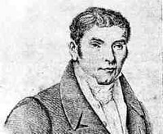
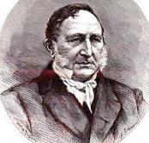
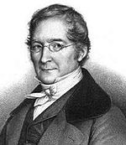
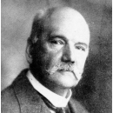
История открытия белков
Браконно Анри –французский химик (29.05. 1780– 13.01.1855)
Впервые термин белковый (albumineise) применительно ко всем жидкостям животного организма использовал, по аналогии с яичным белком, французский физиолог Ф. Кене в 1747 г., и именно в таком толковании термин вошел в 1751 г. в «Энциклопедию» .Дидро и Ж. Д'Аламбера.
Впервые выделил (1820) из гидролизата белка аминокислоты глицин и лейцин.
Джон Дальтон- английский химик
(6 сентября 1766 — 27 июля 1844
Геррит Ян Мульдер
В 1803 г. дает первые формулы белков - альбумина и желатина - как веществ, содержащих азот
Голландский химик — органик, который описал химический состав белков.
Жозеф Луи Гей-Люссак – французский химик (6.12.1778-9.05.1850 Проводит химические анализы белков - фибрина крови, казеина и отмечает сходство их элементного состава
Удостоен в 1910 году Нобелевской премии по физиологии и медицине за создание одной из первых теорий строения белков. высказал предположение, что аминокислоты служат «строительными блоками» при синтезе белков.

Slide 30
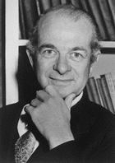
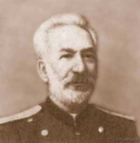
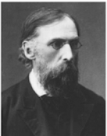
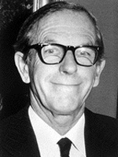
История открытия белков
Лайнус Карл Полинг – американский химик
Данилевский Александр Яковлевич – русский биохимик
Первый учёный, который смог успешно предсказать вторичную структуру белков
1838–1923
Автор теории полипептидного строения белков
ЛЮБАВИН Николай Николаевич – русский химик
Фредерик Сенгер- английский биохимик
Дважды лауреат Нобелевской премии по химии:
1958- «за работы по определению структур белков, особенно инсулина»,
1980- «за вклад в установлении основных последовательностей в нуклеиновых кислотах»
Разработал способ синтеза аминокислот

Slide 31
Белки – это нерегулярные полимеры, мономерами которых являются аминокислоты
в природе существует около 100 α-аминокислот,
в организме встречается 25
в каждом белке 20, из них может быть образовано 2 432 902 008 176 640 000 комбинаций (~2*10¹⁸)
заменимые аминокислоты - они могут синтезироваться в организме
незаменимые - в организме не образуются, их получают с пищей (лизин, валин, лейцин, изолейцин, треонин, фенилаланин, триптофан, тирозин, метионин)

Slide 32
Я всегда говорил и не устаю повторять, что мир бы не мог существовать, Если бы был так просто устроен … Гёте

Slide 34
2 вариант.
1. Сколько аминокислот являются незаменимыми для человека?
А) таких аминокислот нет; б) 20; в) 10; г) 7.
2. Между какими группировками аминокислот образуется пептидная связь?
А) между карбоксильными группами соседних аминокислот;
Б) между аминогруппами соседних аминокислот;
В) между аминогруппой одной аминокислоты и карбоксильной группой другой.
Г) между аминогруппой одной аминокислоты и радикалом другой.
3. Какую структуру имеет молекула гемоглобина?
А) первичную; б) вторичную; в) третичную; г) четвертичную.
4. Первичную структуру белка поддерживают связи:
а) пептидные; б) водородные; в) дисульфидные; г) гидрофобные.
5. Вторичная структура белка определяется:
а) спирализацией полипептидной цепи;
б) пространственной конфигурацией полипептидной цепи;
в) числом и последовательностью аминокислот спирализованной цепи;
г). пространственной конфигурацией спирализованной цепи.
6. Третичную структуру белка поддерживают в основном связи:
а) ионные; б) водородные; в) дисульфидные; г) гидрофобные.
7. Назовите белок, который первым был синтезирован искусственно:
а) инсулин; б) гемоглобин; в) каталаза; г) интерферон.
СОСТАВ И ФУНКЦИИ БЕЛКОВ.
Вариант 1.
1. Какие органические вещества в клетке на первом месте по массе?
А) углеводы; б) белки; в) липиды; г) нуклеиновые кислоты.
2. Сколько аминокислот образует все многообразие белков?
А) 170; б) 26; в) 20; г) 10.
3. Первичная структура определяется аминокислотными остатками:
а) числом; б) последовательностью; в) числом и последовательностью; г) видами.
4. Вторичную структуру белка поддерживают в основном связи:
а) пептидные; б) водородные; в) дисульфидные; г) гидрофобные.
5. Третичная структура белка определяется:
а) спирализацией полипептидной цепи;
б) пространственной конфигурацией спирализованной полипептидной цепи;
в) соединением нескольких полипептидных цепей;
г) спирализацией нескольких полипептидных цепей.
6. В поддержании четвертичной структуры белка не принимают участие связи:
а) пептидные; б) водородные; в) ионные; г) гидрофобные.
7. Физико– химические и биологические свойства белка полностью определяет структура:
а) первичная; б) вторичная; в) третичная; г) четвертичная.

